Slide 3
ATENÇÃO:
ESTA PALESTRA ESTÁ SENDO GRAVADA E SERÁ DISPONIBILIZADA PARA OS INSCRITOS QUE TENHAM DIREITO A ACESSAR O CONTEÚDO POSTERIORMENTE.
EXCEPCIONALMENTE O CONTEÚDO GRAVADO TAMBÉM PODERÁ SER DISPONIBILIZADO EM OUTRAS PLATAFORMAS PÚBLICAS, INCLUINDO SITES DE STREAMING.
PERGUNTAS ESCRITAS, PARTICIPAÇÕES FALADAS OU CÂMERAS ABERTAS PODERÃO SER CAPTURADAS.
AO REALIZAR QUAISQUER DAS AÇÕES ACIMA, VOCÊ AUTORIZA TACITAMENTE A CAPTURA DOS DADOS CITADOS.

Slide 4
POWER BI
Power BI & Analysis Services
O Match Perfeito
Dirceu Resende

Slide 5

DIRCEU RESENDE
Mini-Biografia
Oficial de Data no Caribbean Development Bank
Instrutor e Consultor de Power BI no Planilheiros
Microsoft MVP Data Platform desde 2018
Microsoft MCP, MTA, MCSA, MCT e MCSE
Organizador do PASS Local Group SQL Server ES
Organizador do Happy Hour com Dados
Escritor do iMasters
Escritor do codigosimples.net
Hobbies: Videogame, Netflix, Futebol, UFC, Animes, YouTube
Github, Twitter, LinkedIn: @dirceuresende
dirceuresende.com
dirceu@dirceuresende.com

Slide 6





NOSSOS
PATROCINADORES_
Agradecemos a confiança e o investimento realizado pelos Patrocinadores do MVPConf LATAM 2020.
Sem a participação deles o evento não aconteceria.
Nosso muito obrigado!!!

Slide 7
AS ENTIDADES
BENEFICIADAS
POR VOCÊ_
Estas foram as entidades beneficiadas com a doação que você realizou no ato da sua inscrição no MVPConf LATAM 2020.
Sem a sua participação o evento não aconteceria e não poderíamos impactar a vida de tantas pessoas.
Nosso muito obrigado!!!

Slide 8
POWER BI
Power BI & Analysis Services
O Match Perfeito
Dirceu Resende

Slide 9
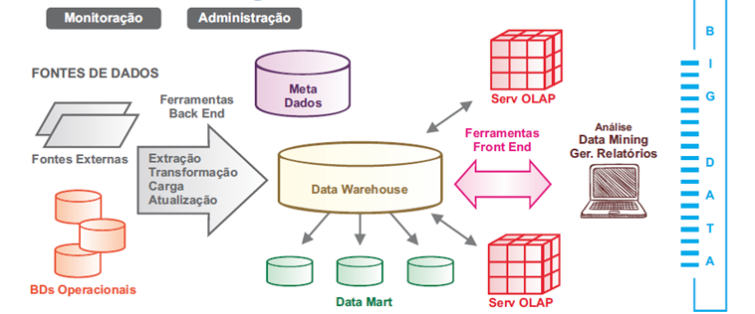
Arquitetura conceitual de um BI

Slide 10
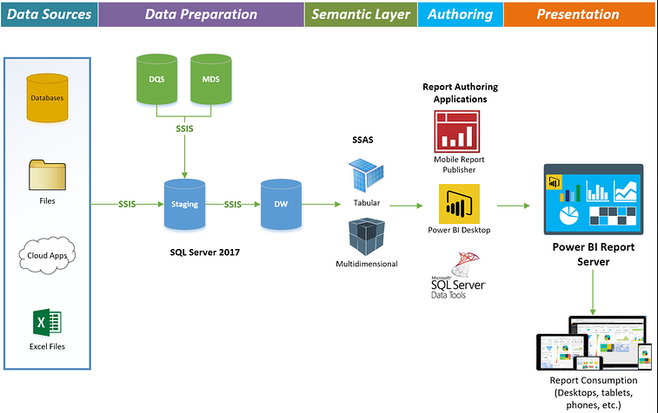
Ecossistema de BI da Microsoft

Slide 11
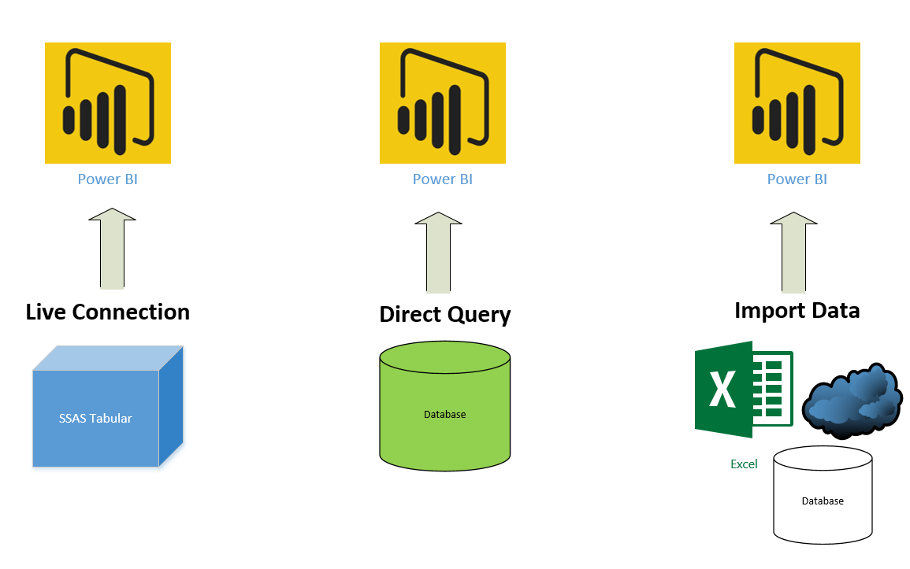
Modos de Armazenamento

Slide 12
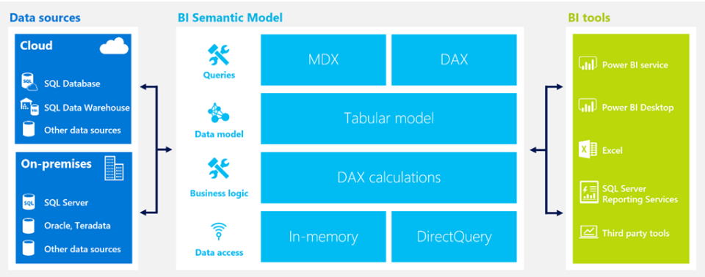
Funcionamento do Analysis Services

Slide 13

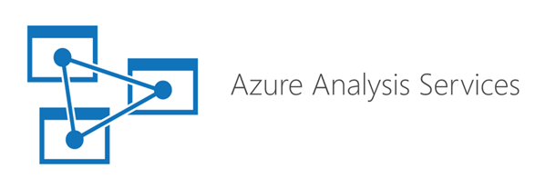
On-Premises vs Cloud
Faz parte do licenciamento do SQL Server
Suporta modelos tabulares e multidimensionais
Scale up é barato, mas possui downtime e demora
Não possui alta disponibilidade
Manutenção e backup são locais
Exige Active Directory
Licenciamento à parte e mensal
Suporta somente modelo tabular (mas é atualizado)
Scale up é caro, mas é fácil e com baixo downtime
Possui alta disponibilidade, pode pausar e resumir
Manutenção e backup são automáticos
Exige Azure Active Directory (convidados com B2B)
Suporte Azure Functions e Azure Automation
Backup para Azure Blob Storage
Processamento assíncrono
Servidores globais com até 400 GB de RAM
Azure Diagnostics Log

Slide 14
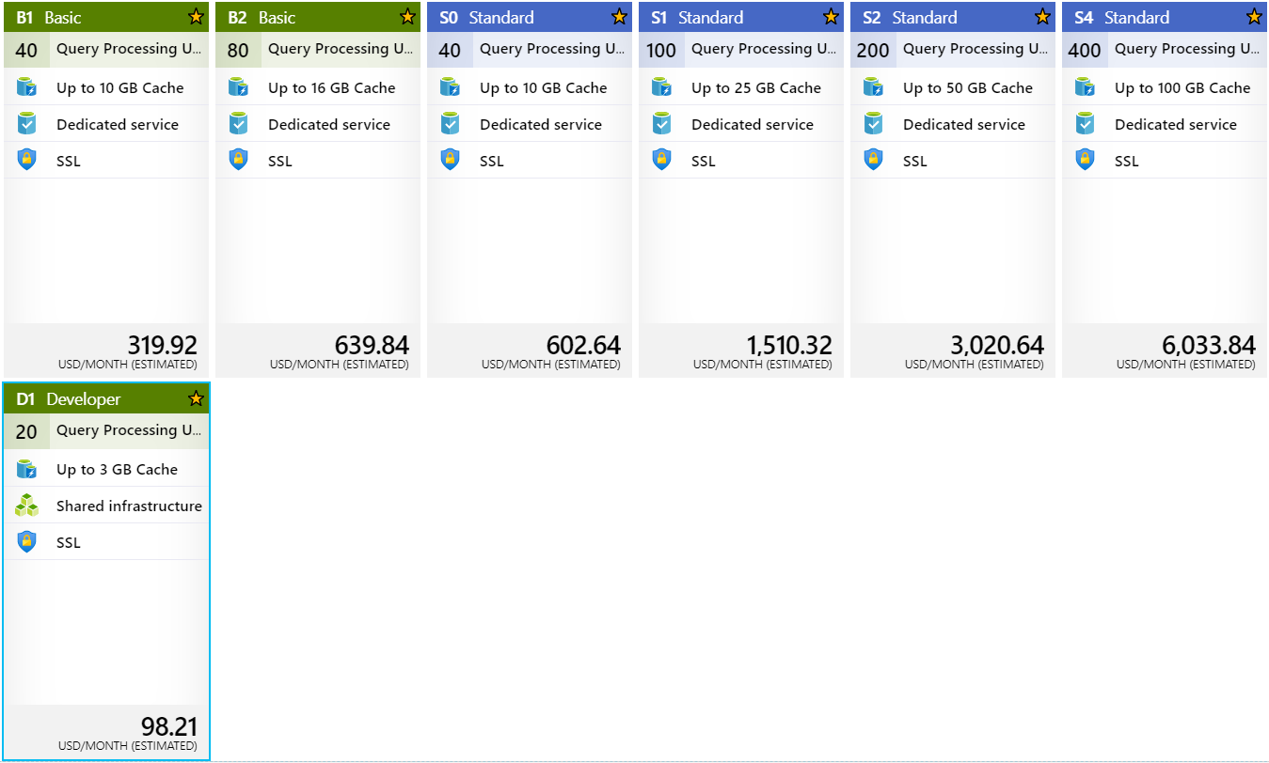
On-Premises vs Cloud
Paga apenas uma vez
~ R$ 18.000 de licença Standard por core físico
Custos de servidor, SO, disco, rede, memória, etc..

Slide 15
Live Connection: Tabular x Multidimensional
Os servidores devem executar o SQL Server 2012 SP1 CU4 ou versões posteriores do Analysis Services para que o conector do SSAS MD do Power BI Desktop funcione corretamente.
Somente as edições Enterprise e BI do SQL Server 2012 e SQL Server 2014 são compatíveis com conexões dinâmicas. Para a versão Standard do SQL Server, o SQL Server 2016 ou posterior é necessário para conexões dinâmicas. *mesma coisa para o tabular

Slide 16
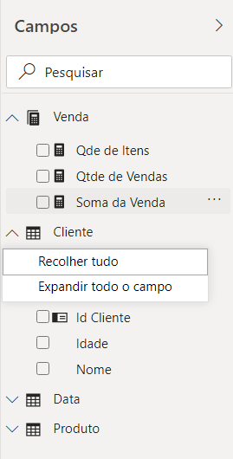
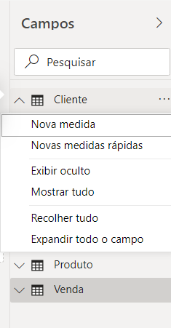
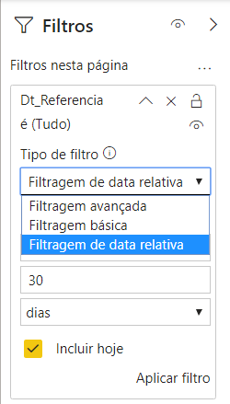
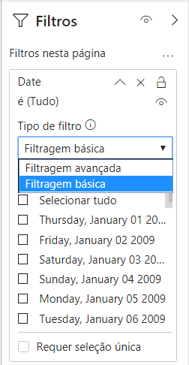
Live Connection: Tabular x Multidimensional

Slide 17
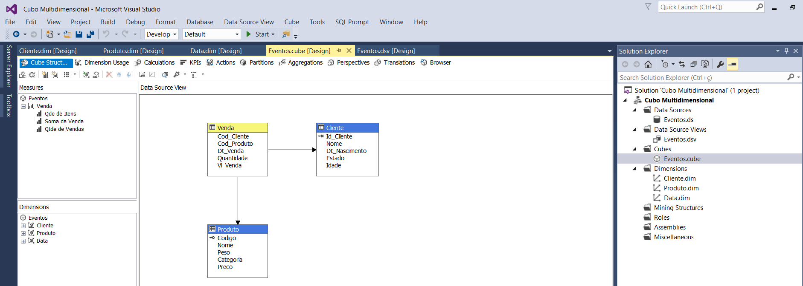
Live Connection: Tabular x Multidimensional

Slide 18
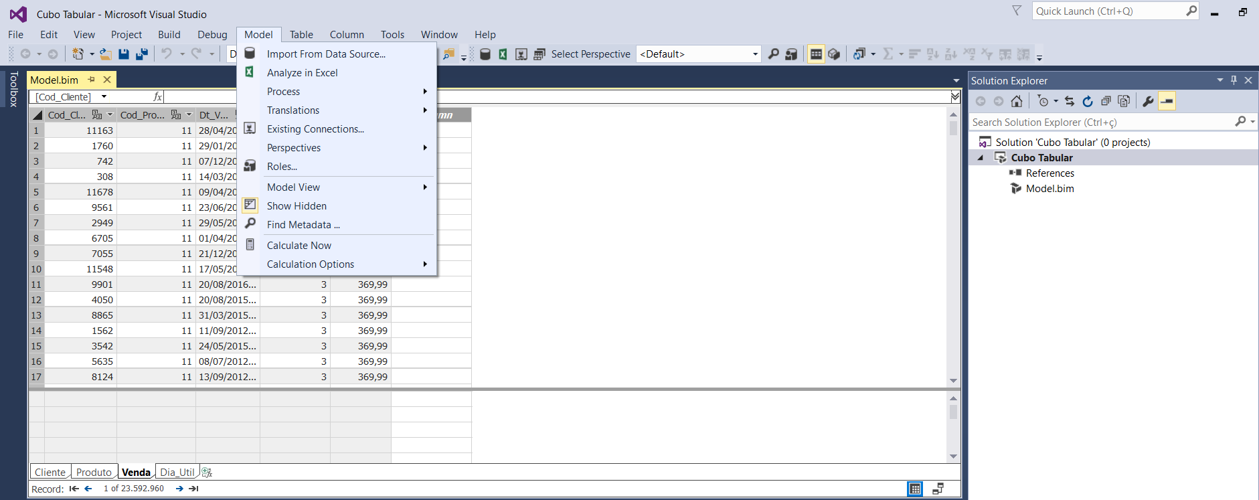
Live Connection: Tabular x Multidimensional

Slide 19
DEMO

Slide 20
OBRIGADO!

